Slide 1
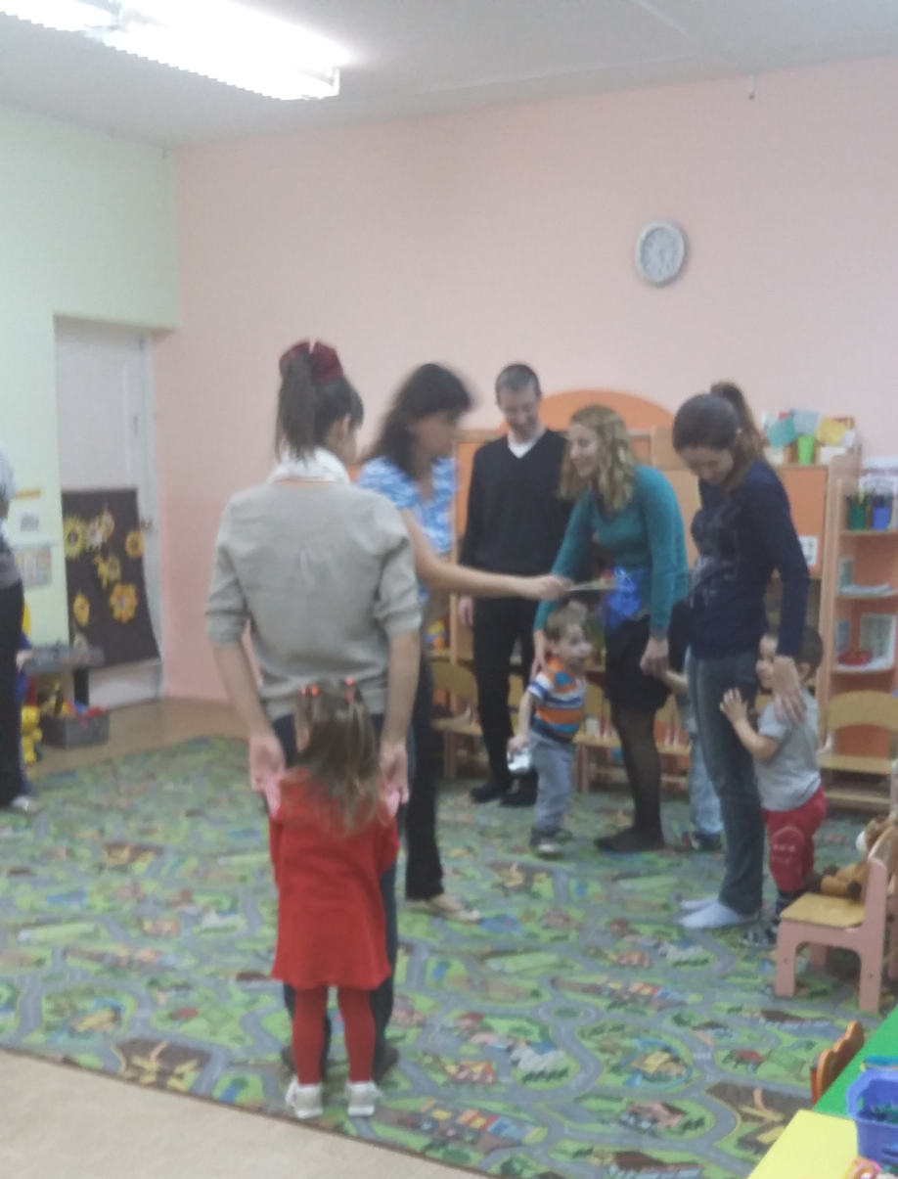
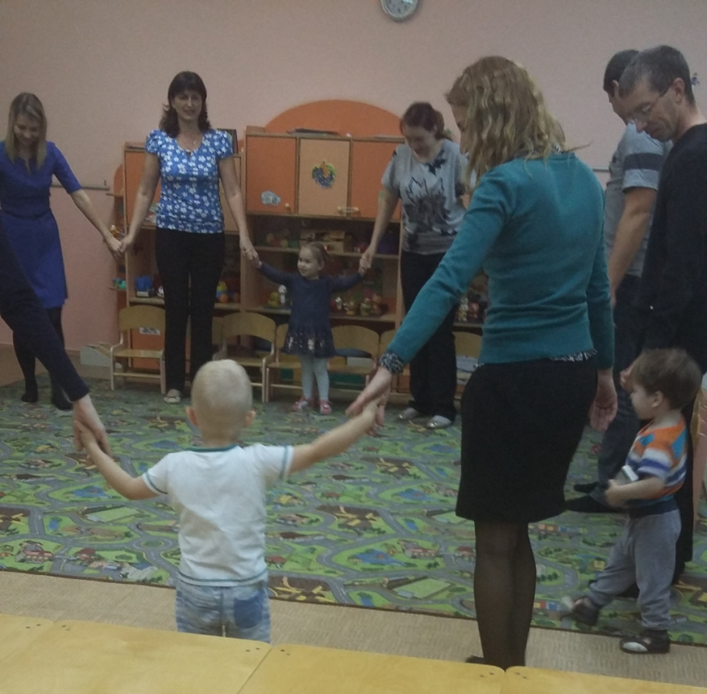
Музыкально ритмические игры
вместе с мамой

Slide 2
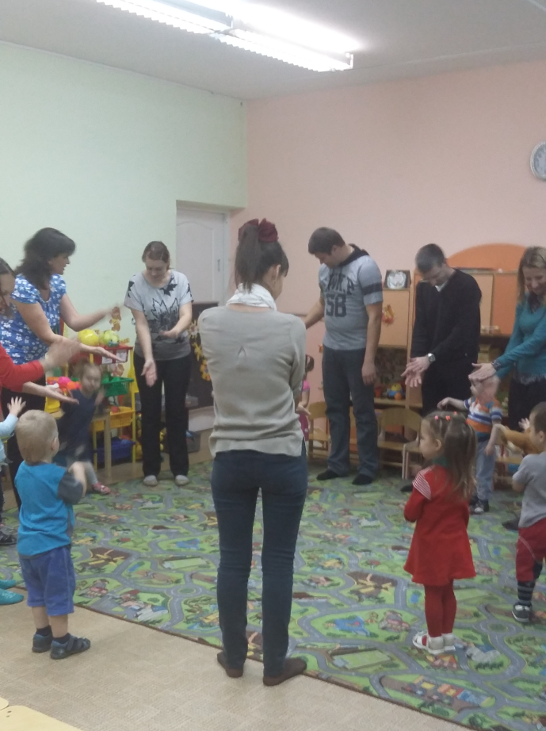
Пальчиковые игры

Slide 3
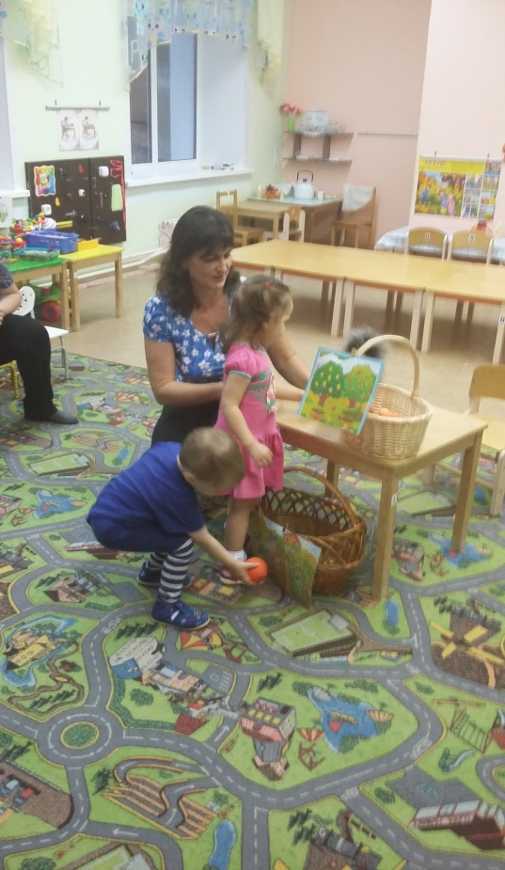
Дидактическая игра «Фрукты-овощи»

Slide 4
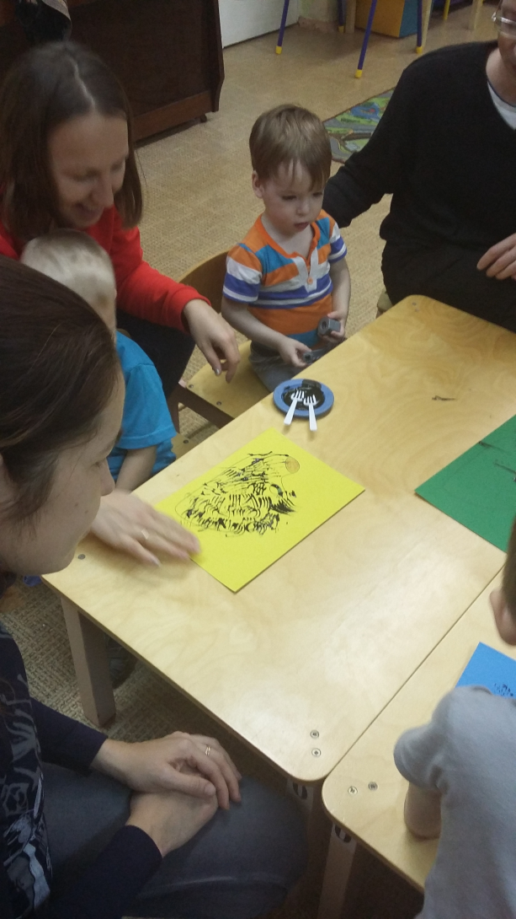
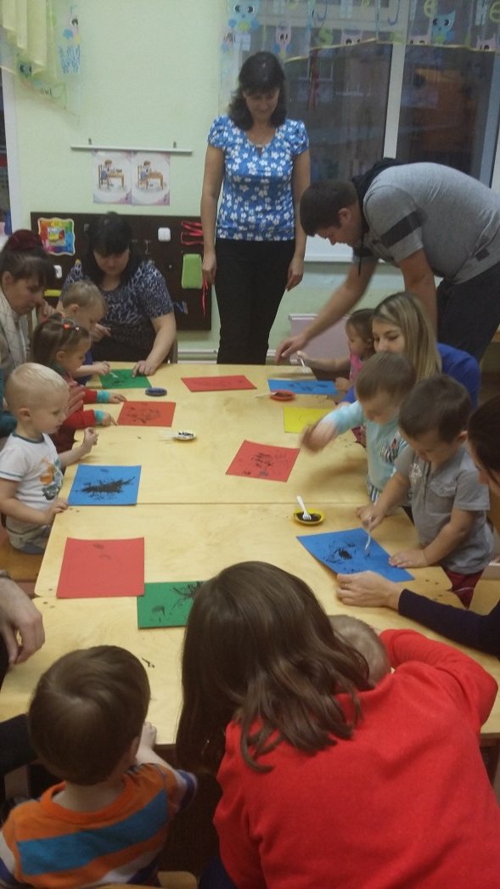
Творческая работа «Колючки для ежика »

Slide 5
Вот что у нас получилось

